Slide 1
Профилактика нейродегенеративных заболеваний посредством питания
Здоровый образ жизни старшего поколения
Черникова Татьяна Сергеевна

Slide 2
Нейродегенеративные заболевания – особое направление в неврологии, которое активно развивается в последнее время. Все заболевания, которые относят к этой группе, проявляются в разных возрастах, поэтому их не следует воспринимать как признак наступившей старости. К факторам риска относят вредные привычки, ожирение, травмы головы, почечная и печеночная недостаточность, эндокринные нарушения, а также низкая физическая и интеллектуальная деятельность. Питание является базовым фактором здоровья и благополучия людей, влияющим на качество и продолжительность жизни. Пациенты с нейродегенеративными заболеваниями ЦНС особенно подвержены риску недоедания и обезвоживания с серьезными последствиями для здоровья.
Когнитивные нарушения обычно начинаются с малозаметных симптомов, которые часто путают с возрастными изменениями, усталостью или депрессией.
Доказано, что нутритивная поддержка положительно влияет на когнитивный статус человека, который улучшается с приведением в норму массы тела.

Slide 3
Суть данного проекта заключается в информировании целевой аудитории о возможностях коррекции питания для избежание последствий развития когнитивных нарушений посредством питания.
Питание — фундаментальный фактор, влияющий на эмоции, мышление и поведение.
Нейронутрициологические воздействия (культура питания, диетические паттерны и нутриенты) представляют собой
эффективный инструмент для профилактики и лечения многих
хронических заболеваний: хронической боли, мигрени, болезни
Паркинсона, болезни Альцгеймера и др.

Slide 4

Направления в профилактике
Культура питания включает в себя:
• Здоровый образ жизни, который включает в себя здоровое питание, сон, физическую нагрузку
• Формирование осознанного пищевого поведения
• Развитие новых пищевых привычек
● Умение грамотно выбирать продукты в супермаркетах (читать этикетки)
● Соблюдение питьевого режима

Slide 5


Slide 6
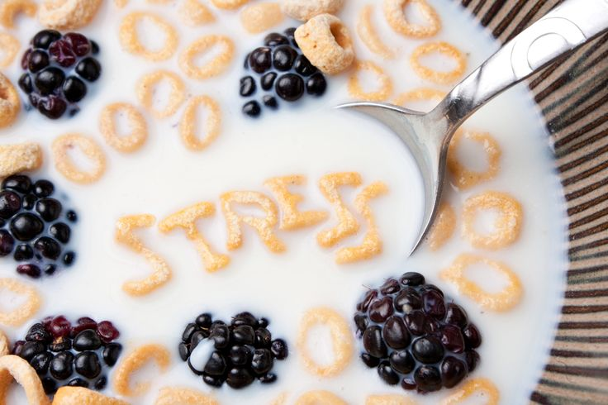
Стресс также имеет негативное влияние на организм. Для снижения воздействия рекомендуется:
1)Не пропускать завтрак, завтракать
в течение часа после пробуждения
2)По возможности питаться
свежеприготовленной пищей
3)Соблюдать правило рациона 80% полезной еды и 20% не очень.

Slide 7
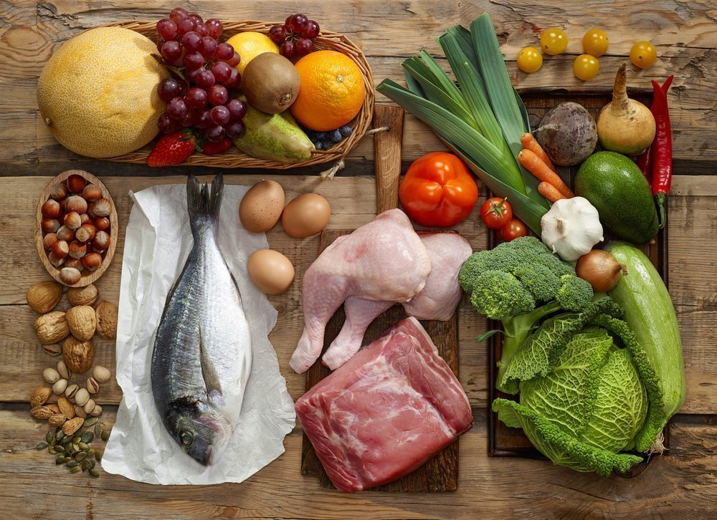
Снижению скорости
прогрессирования нейрозаболеваний
способствуют:
• Свежие овощи и фрукты
• Орехи
• Нежирные сорта рыбы (сельдь,
сардина, скумбрия, лосось)
• Оливковое и кокосовое масла
• Зелень и специи
• Вино
• Пищевые добавки с коэнзимом Q1О
и рыбьим жиром

Slide 8
С более быстрым
прогрессированием связано употребление таких продуктов, как:
Газировка
• Жареная пища (стимулирует
перекисное окисление липидов)
• Молочные продукты и говядина
Консервированные фрукты и овощи
(мороженое, йогурт и сыр)
• Пищевые добавки с Fe (не
рекомендуются лицам без
железодефицита)

Slide 9

Приверженность средиземноморской диете обратно пропорционально связана с риском деменции и когнитивных нарушений. Результаты крупномасштабных исследований и долгосрочных испытаний подтверждают защитный эффект этой модели питания против нескольких нейродегенеративных расстройств. Эти исследования показали, что более высокая приверженность средиземноморской диете была связана со значительно более низким риском развития деменции от всех причин, болезни Альцгеймера или умеренных когнитивных нарушений.

Slide 10
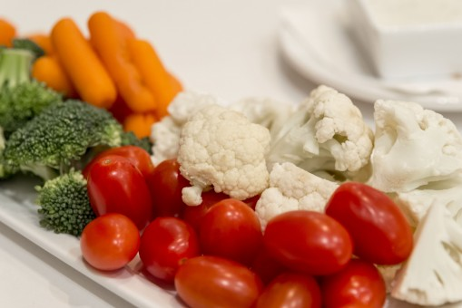
Медицинскими исследованиями было установлено, что фрукты и овощи богаты различными
витаминами, такими как фолиевая кислота, и существует сильная связь между высоким
потреблением фолиевой кислоты и когнитивными способностями. Кроме того, фрукты, в
том числе цитрусовые и ягоды, а также зеленые листовые овощи, богаты полифенолами,
которые благоприятно влияют на когнитивное благополучие.

Slide 11
Общие рекомендации для профилактики
полный отказ от использования острых приправ при приготовлении любых блюд;
нейрогимнастика для мозга
ограничение мясных продуктов и соли;
исключение из рациона крепкого чая или кофе, полный отказ от алкоголя;
отказ от употребления в пищу копченостей, наваристых мясных супов, жареного и жирного, а также других продуктов, возбуждающих нервную систему;

Slide 12
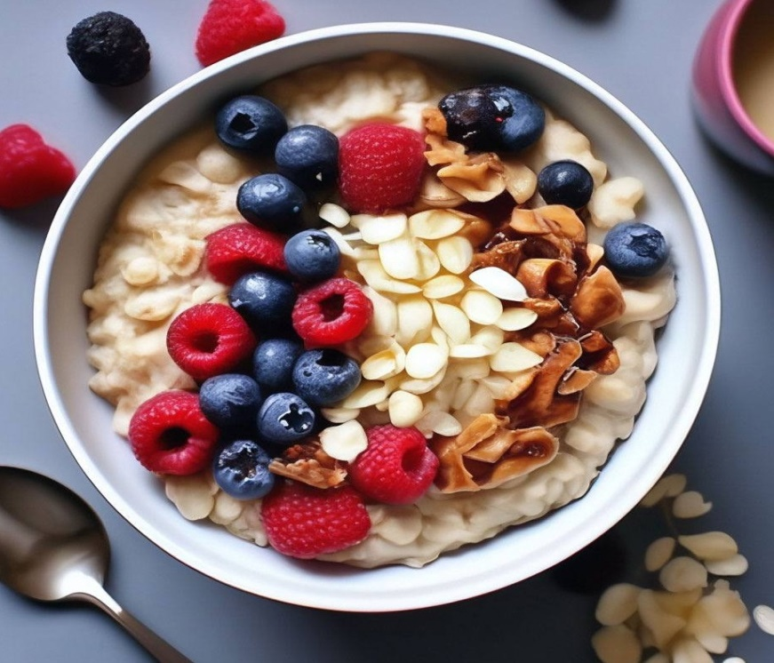
Завтрак
Цель — получить энергию
на текущий день.
Добавление медленных углеводов
● Гречневая, овсяная каша, зерновой хлеб,
хлебцы, минимально обработанные хлопья
Качественный белок
● Яйцо, орехи, натуральный йогурт, бобовые
Клетчатка
● Овощи соломкой, дольки фруктов, горсть ягод
Жиры
● Семена, масла, авокадо

Slide 13
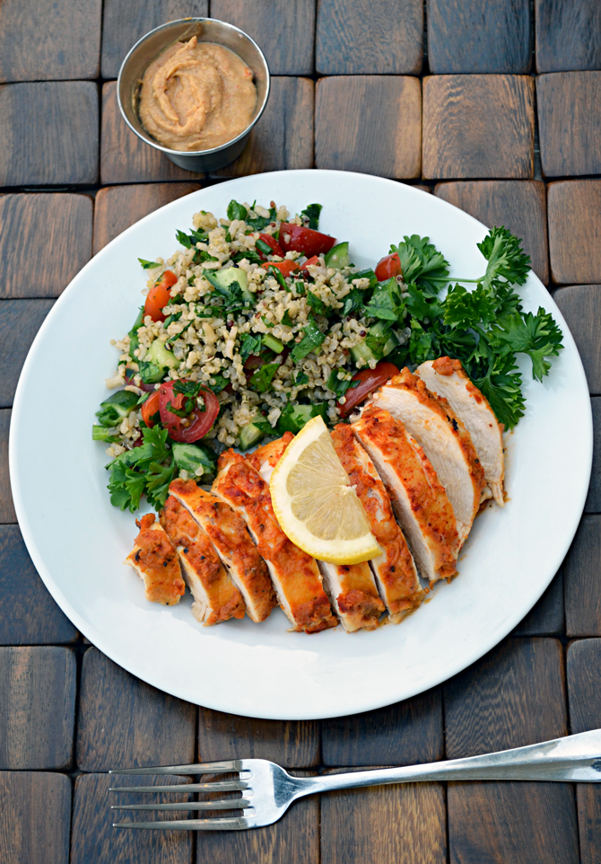
ОБЕД
Варианты: суп, овощное рагу,
цельнозерновая паста с мясом,
нутом, овощи
Избегать ультрапереработанных
обедов с высоким содержанием
трансжиров

Slide 14
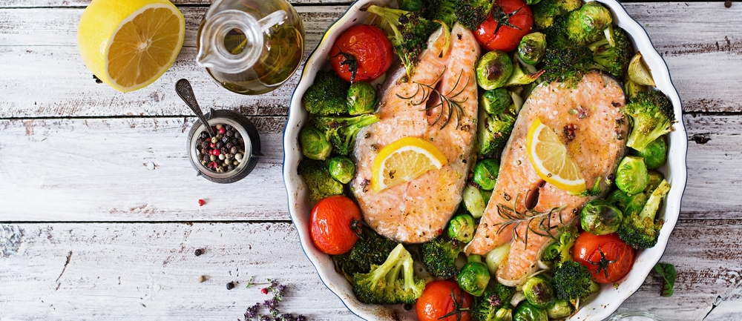
УЖИН
Рыба или морепродукты
Овощи в любом виде

Slide 15
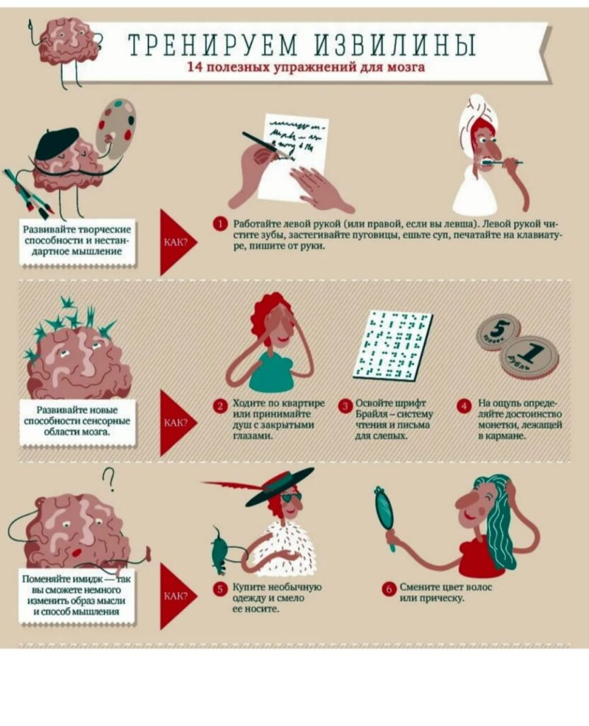
Также для здоровья мозга и профилактики нейрозаболеваний рекомендуется проводить гимнастику для пластичности мозга. Когнитивные нарушения обычно начинаются с малозаметных симптомов, которые часто путают с возрастными изменениями, усталостью или депрессией. И очень важно, как можно быстрее выявить любые отклонения и обратиться к врачу.

Slide 16


Slide 17
Спасибо за внимание
Notes:
2019
год
865
1358

